Slide 1
PHP Dasar
Eko Kurniawan Khannedy

Slide 2

Eko Kurniawan Khannedy
Technical architect at one of the biggest ecommerce company in Indonesia
10+ years experiences
www.programmerzamannow.com
youtube.com/c/ProgrammerZamanNow

Slide 3
Eko Kurniawan Khannedy
Telegram : @khannedy
Facebook : fb.com/ProgrammerZamanNow
Instagram : instagram.com/programmerzamannow
Youtube : youtube.com/c/ProgrammerZamanNow
Telegram Channel : https://t.me/ProgrammerZamanNow
Email : echo.khannedy@gmail.com

Slide 4
Untuk Siapa Materi Ini?
Programmer Pemula
Web Programmer
Backend Programmer

Slide 5
Agenda
Pengenalan PHP
Menginstall PHP
Tipe Data
Variable
Percabangan
Perulangan
Function
dan lain-lain

Slide 6
Pengenalan PHP

Slide 7
Pengenalan PHP
PHP singkatan dari PHP : Hypertext Preprocessor
PHP banyak digunakan sebagai bahasa pemrograman yang dikhususkan untuk web development
PHP sangat mudah digunakan dan banyak sekali diadopsi oleh programmer web
Bahkan hampir mayoritas kebanyakan web di dunia dibuat menggunakan PHP
PHP pertama kali dibuat oleh Rasmus Lerdorf pada tahun 1995

Slide 8
Open Source
PHP adalah bahasa pemrograman yang opensource
Kita bisa download PHP di website php.net
Atau bisa liat source code nya di halaman github php https://github.com/php/php-src
Selain open source, PHP juga free untuk digunakan, sehingga tidak ada biaya yang harus kita keluarkan untuk menggunakan PHP

Slide 9
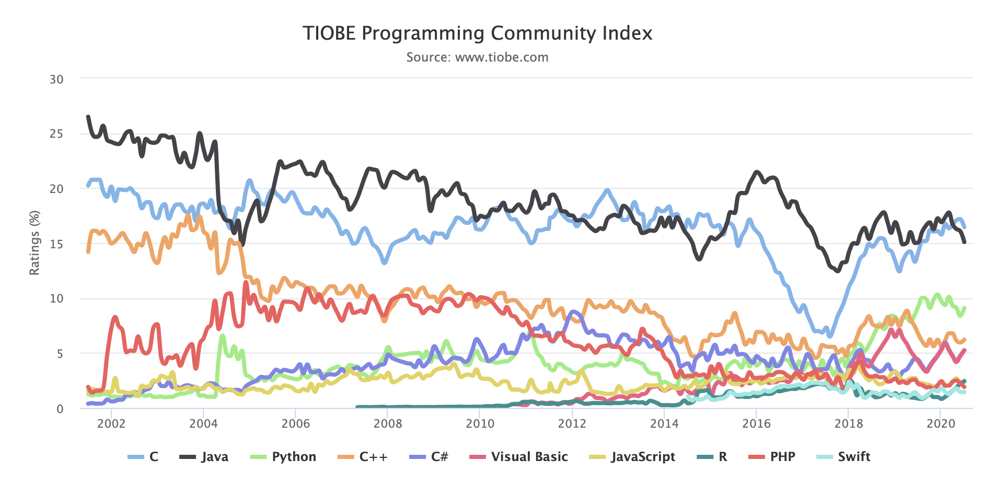
Kenapa Belajar PHP
https://www.tiobe.com/tiobe-index/

Slide 10
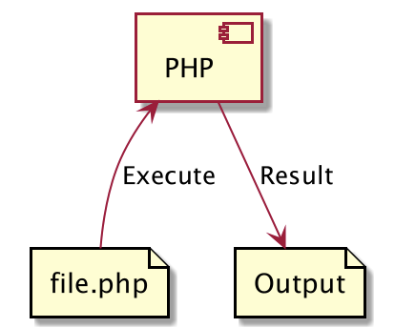
Proses Development PHP

Slide 11
Apa yang Bisa Dibuat Menggunakan PHP?
Server-side scripting. Ini adalah salah satu fokus utama web, untuk membuat aplikasi server side. Biasanya digunakan sebagai aplikasi web menggunakan bantuan web server, dan kita bisa melihat output aplikasi menggunakan web browser (Internet Explorer, Chrome, Firefox, dan lain-lain)
Command line scripting. PHP juga bisa digunakan untuk membuat program berbasis command line, tanpa harus menggunakan web server
Desktop application, walaupun jarang digunakan, tapi PHP juga bisa digunakan untuk membuat aplikasi desktop menggunakan PHP-GTK

Slide 12
Menginstall PHP

Slide 13
Menginstall PHP
PHP bisa di install di sistem operasi apapun, Windows, Mac ataupun Linux
Namun menginstall PHP secara manual tidak terlalu mudah
Oleh karena itu untuk belajar, direkomendasikan menginstall PHP dengan bantuan tool-tool yang sudah mem-bundle PHP dengan teknologi pendukungnya

Slide 14
Menginstall XAMPP
Pada course ini, kita akan menggunakan aplikasi XAMPP, dimana aplikasi ini telah mem-bundle PHP, MySQL/MariaDB, Apache HTTPD, dan lain-lain
https://www.apachefriends.org/

Slide 15
Setting PATH
Setelah menginstall PHP, kita perlu mengatur PATH sistem operasi yang kita gunakan
Tiap sistem operasi berbeda-beda cara setting PATH nya
Inti dari setting PATH adalah, agar kita bisa mengakses PHP dari command prompt / terminal
# Untuk Linux atau Mac tambahkan di .bashrc atau .profile atau .zshrc
export PATH="/Applications/XAMPP/bin:$PATH"

Slide 16
Text Editor
VisualStudio Code https://code.visualstudio.com/
Sublime Text https://www.sublimetext.com/
Atom https://atom.io/
PHPStorm https://www.jetbrains.com/phpstorm/

Slide 17
Program Hello World

Slide 18
File PHP
File kode program PHP diakhiri dengan extention .php
Di awal kode program PHP, wajib menambahkan <?php. Dan diakhir kode program php perlu ditambahkan ?> (tapi tidak wajib)
Nama file PHP tidak ada aturan, jadi kita bisa membuat file PHP seperti membuat file lain biasanya. Namun agar mempermudah saat menjalankan file PHP, direkomendasikan tidak menggunakan spasi.
Untuk menampilkan tulisan di PHP, kita bisa menggunakan perintah echo

Slide 19
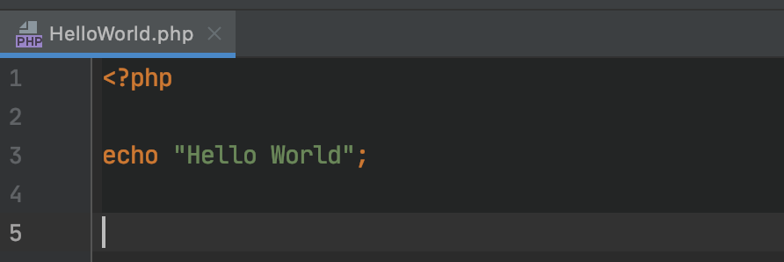
Program Hello World

Slide 20
Menjalankan Kode Program
php NamaFile.php

Slide 21
Tipe Data Number

Slide 22
Tipe Data Number
Di PHP terdapat 2 jenis tipe data number
(int) Bilangan bulat decimal (base 10), hexadecimal (base 16), octa (base 8), binary (base 2) dan
(float) Bilangan pecahan
Di PHP kita bisa menambahkan _ (garis bawah) di angka, ini hanya untuk agar mudah dibaca, saat dijalankan, _ (garis bawah) tersebut akan di ignore
Untuk angka negatif, kita bisa menggunakan tanda - (minus) di depan angka

Slide 23
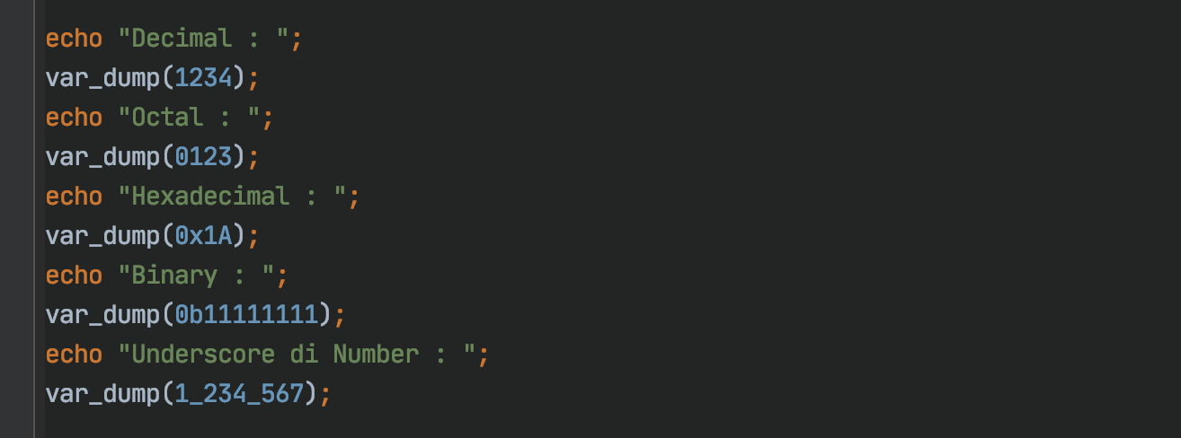
Kode : Tipe Data Integer

Slide 24
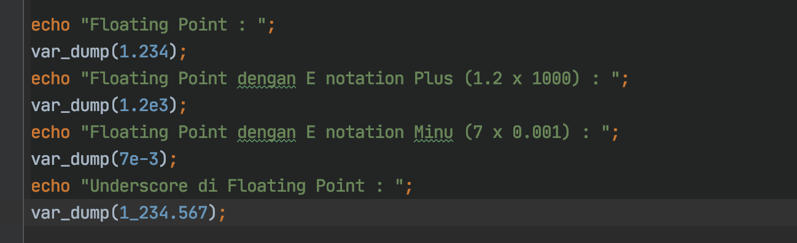
Kode : Tipe Data Floating Point

Slide 25
Integer Overflow
Secara default, kapasitas integer di PHP ada batasnya, 2147483647 untuk sistem operasi 32 bit, dan 9223372036854775807 untuk sistem operasi 64 bit
Jika kita membuat number integer yang melebihi nilai tersebut, maka secara otomatis tipe numbernya akan berubah menjadi floating point

Slide 26
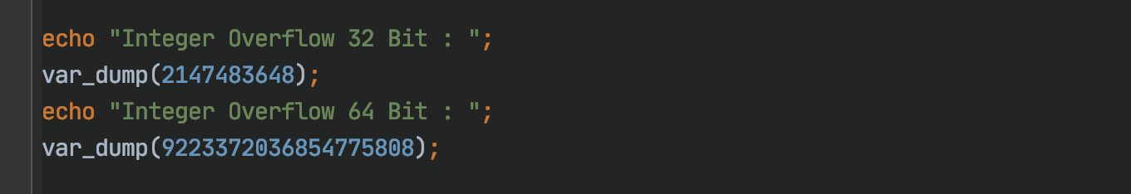
Kode : Integer Overflow

Slide 27
Tipe Data Boolean

Slide 28
Tipe Data Boolean
Tipe data boolean adalah tipe data paling sederhana di PHP
Tipe data boolean adalah tipe data dengan nilai kebenaran (benar atau salah)
Nilai benar direpresentasikan dengan true (case insensitive)
Nilai salah direpresentasikan dengan false (case insensitive)

Slide 29
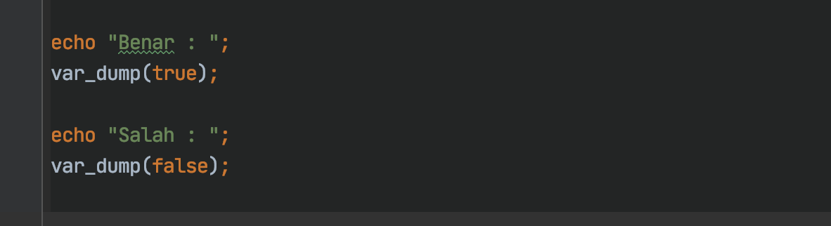
Kode : Tipe Data Boolean

Slide 30
Tipe Data String

Slide 31
Tipe Data String
Tipe data string adalah tipe data representasi dari teks
String bisa mengandung kosong atau banyak karakter

Slide 32
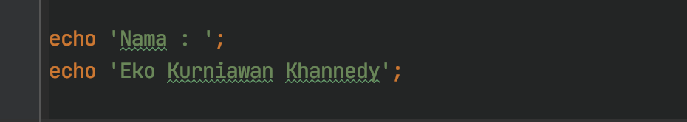
Single Quote
Untuk membuat String di PHP, kita bisa menggunakan single quote

Slide 33
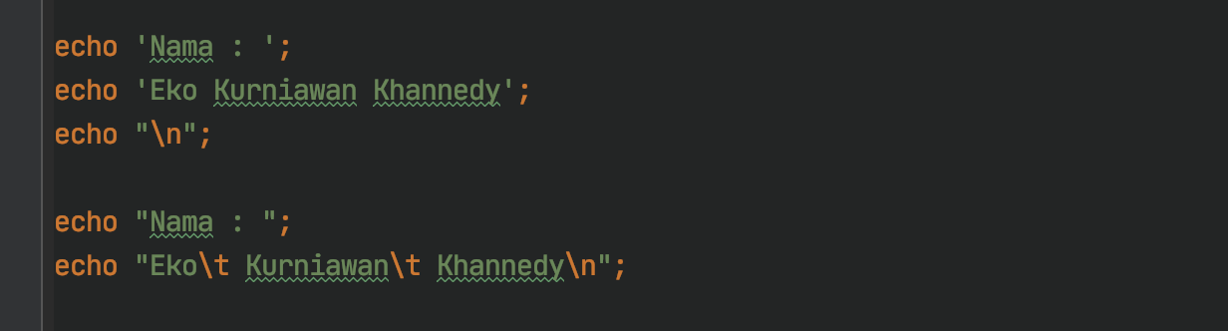
Double Quote
Selain single quote, kita juga bisa menggunakan double quote. Salah satu kelebihan menggunakan double quote adalah, kita menggunakan escape sequence untuk beberapa hal, seperti \n untuk ENTER \t untuk TAB, \” untuk double quote, dan lain-lain

Slide 34
Multiline String
Kadang kita ingin membuat data string yang lebih dari satu baris. Untuk melakukan itu sebenarnya kita bisa menggunakan \n sebagai ENTER
Namun PHP memiliki fitur yang lebih baik, yaitu bernama Heredoc dan Nowdoc

Slide 35
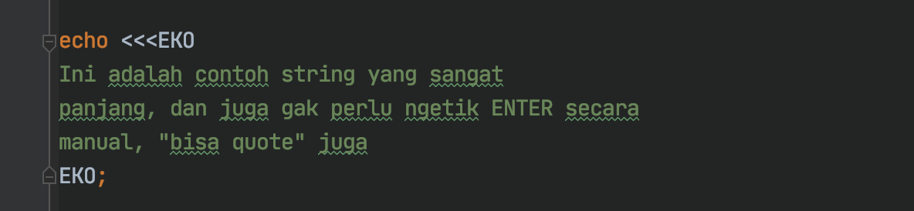
Heredoc
Heredoc adalah fitur untuk membuat String yang panjang, sehingga kita tidak perlu manual melakukan enter, tab dan yang lain-lain secara manual

Slide 36
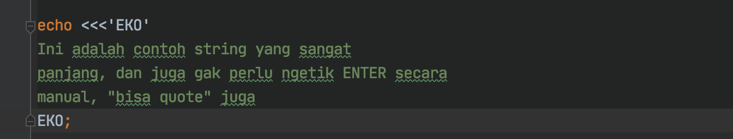
Nowdoc
Nowdoc mirip seperti Heredoc, yang membedakan adalah pada Nowdoc tidak memiliki kemampuan parsing seperti di Heredoc atau Double Quote. Masalah parsing akan kita bahas di materi Manipulasi String

Slide 37
Variable

Slide 38
Variable
Variable adalah tempat untuk menyimpan data sehingga bisa kita gunakan lagi di kode program selanjutnya
Di PHP variable bisa menampung berbagai jenis tipe data dan bisa berubah-ubah tipe data
Untuk membuat variable kita bisa menggunakan tanda $ (dolar) diikuti dengan nama variable nya
Penamaan variable tidak boleh mengandung spasi

Slide 39
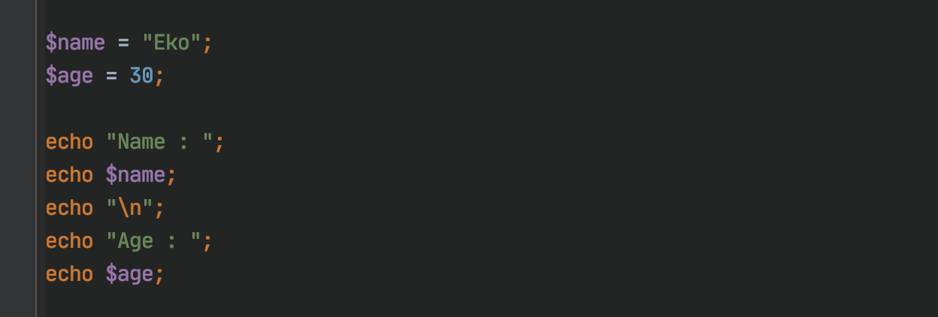
Kode : Variable

Slide 40
Variable Variables
PHP memiliki kemampuan variable variables, yaitu membuat variable dari string value variable
Walaupun fitur ini ada, tapi fitur ini sangat membingungkan jika digunakan secara luas, jadi disarankan untuk tidak menggunakan fitur ini kecuali memang diperlukan
Untuk membuat variable dari value variable kita bisa menggunakan $$ diikuti dengan nama variable nya

Slide 41
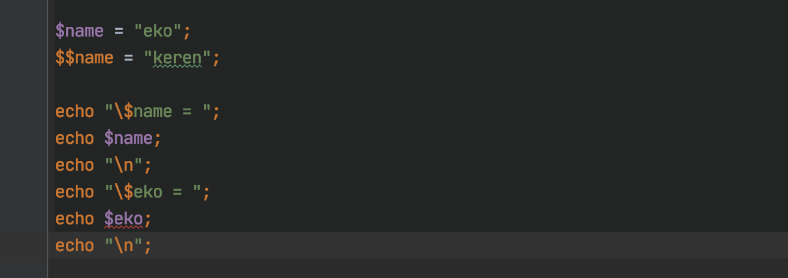
Kode : Variable Variables

Slide 42
Constant

Slide 43
Constant
Variable di PHP sifatnya mutable, artinya bisa dirubah
Jika kita ingin membuat variable yang immutable (tidak bisa dirubah), maka tidak bisa kita lakukan di PHP
Sebagai gantinya, terdapat fitur yang namanya constant
Constant adalah tempat untuk menyimpan data yang tidak bisa dirubah lagi setelah di deklarasikan
Untuk membuat constant kita bisa menggunakan function define()
Best practice pembuatan nama constant adalah menggunakan UPPER_CASE

Slide 44
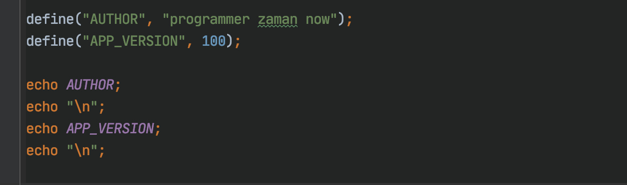
Kode : Constant

Slide 45
Data NULL

Slide 46
Data NULL
Nilai NULL merepresentasikan sebuah variable tanpa nilai.
Saat kita membuat variable, lalu ingin menghapus data yang terdapat di variable tersebut, kita bisa menggunakan NULL untuk mengosongkan variable tersebut
Untuk membuat data NULL, kita bisa menggunakan kata kunci NULL (case insensitive)

Slide 47
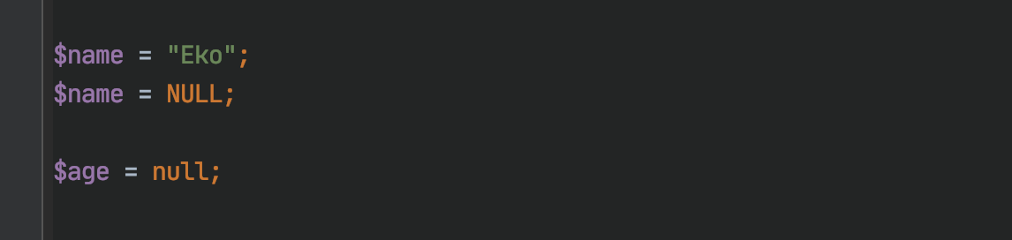
Kode : Data NULL

Slide 48
Mengecek Apakah Data NULL
Kadang kita ingin tahu apakah sebuah data bernilai null atau tidak
Untuk mengecek apakah sebuah data bernilai null, kita bisa menggunakan function is_null($variable)

Slide 49
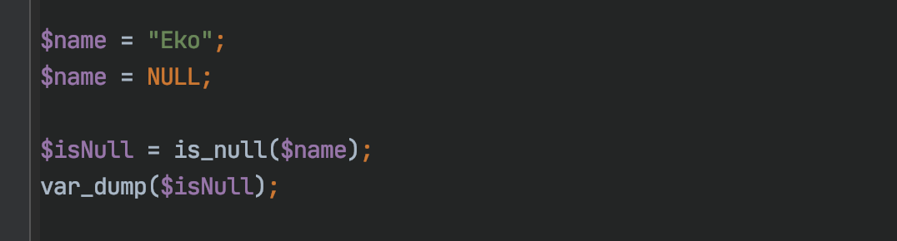
Kode : Mengecek NULL

Slide 50
Menghapus Variable
Selain mengubah menjadi NULL, di PHP juga kita bisa menghapus sebuah variable, caranya dengan menggunakan function unset($variable)
Namun hati-hati, ketika kita hapus variable, kita tidak bisa lagi mengakses variable tersebut, bahkan function is_null($variable) pun akan menjadi error jika mengakses variable tersebut.
Agar lebih aman, kita bisa menggunakan function isset($variable) untuk mengeccek apakah sebuah variable ada dan nilainya tidak NULL

Slide 51
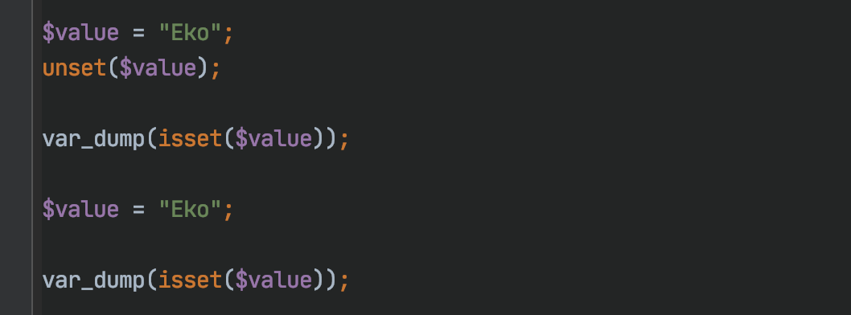
Kode : Unset dan Isset

Slide 52
Tipe Data Array

Slide 53
Tipe Data Array
Array adalah tipe data yang berisikan kosong atau banyak data
Array di PHP bisa berisikan data dengan jenis berbeda-beda
Array di PHP memiliki panjang dinamis, artinya kita bisa menambah data ke Array sebanyak-banyaknya, tidak dibatasi kapasitasnya

Slide 54
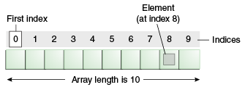
Cara Kerja Array

Slide 55
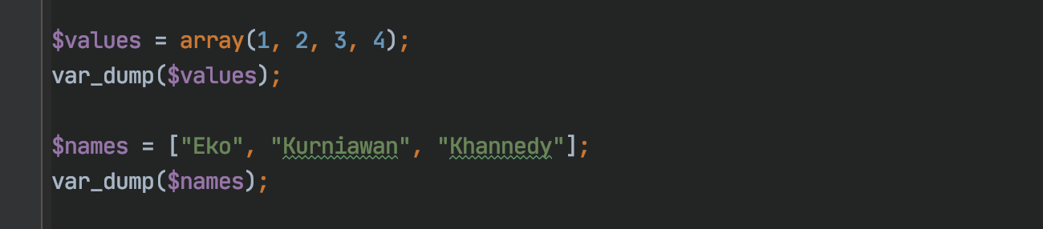
Kode : Membuat Array

Slide 56
Operasi Array
Operasi | Keterangan
$array[index] | Mengakses data di array pada nomor index
$array[index] = value | Mengubah data di array pada nomor index dengan value baru
$array[] = value | Menambah data di array pada posisi paling belakang
unset($array[index]) | Menghapus data di array, index otomatis hilang dari array
count($array) | Mengambil total data di array

Slide 57
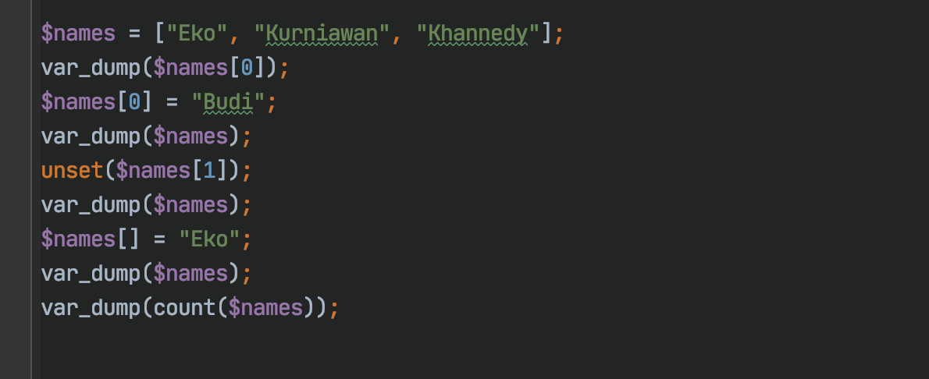
Kode : Operasi Array

Slide 58
Array Sebagai Map
Biasanya di kebanyakan bahasa pemrograman, terdapat tipe data bernama Map, yaitu asosiasi antara key dan value
Namun di PHP, Map bisa dibuat menggunakan Array
Secara default Array akan menggunakan index (number) sebagai key dan value nya kita bisa bebas memasukkan data ke dalam Array
Namun jika kita ingin, kita juga bisa mengubah index nya tidak harus menggunakan number, bisa gunakan tipe data lain, seperti string misal nya
Hal tersebut terlihat seperti Map di bahasa pemrograman lain

Slide 59
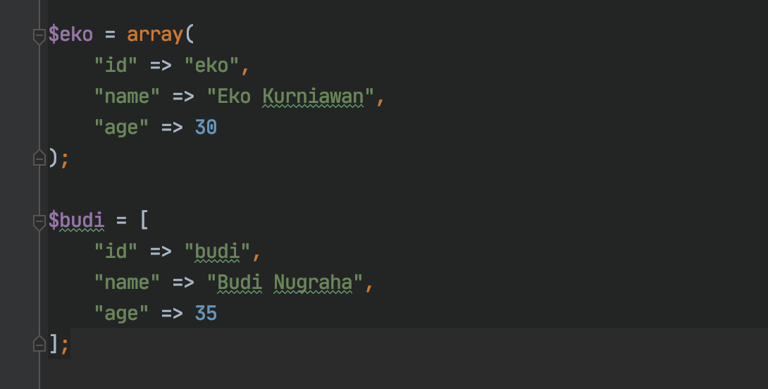
Kode : Membuat Map

Slide 60
Array di dalam Array
Seperti dijelaskan di awal, Array di PHP bisa berisikan data apapun
Sehingga kita juga bisa membuat array di dalam array jika memang dibutuhkan

Slide 61
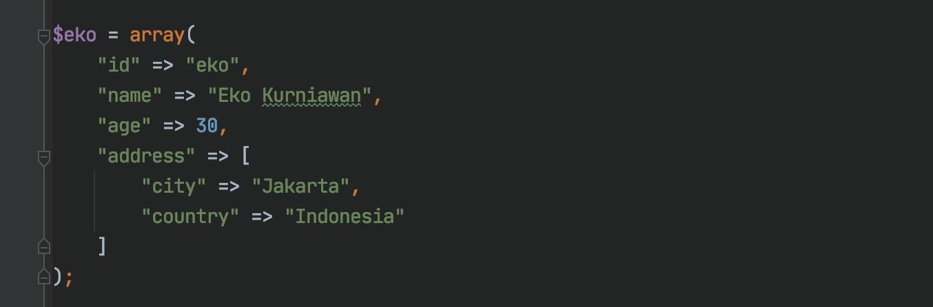
Kode : Array di dalam Array

Slide 62
Operator Aritmatika

Slide 63
Operator Aritmatika (1)
Operator | Keterangan
+$variable | Positif
-$variable | Negatif
$variable + $variable | Penambahan
$variable - $variable | Pengurangan
$variable * $variable | Perkalian
$variable / $variable | Pembagian

Slide 64
Operator Aritmatika (2)
Operator | Keterangan
$variable % $variable | Sisa bagi
$variable ** $variable | Pangkat

Slide 65
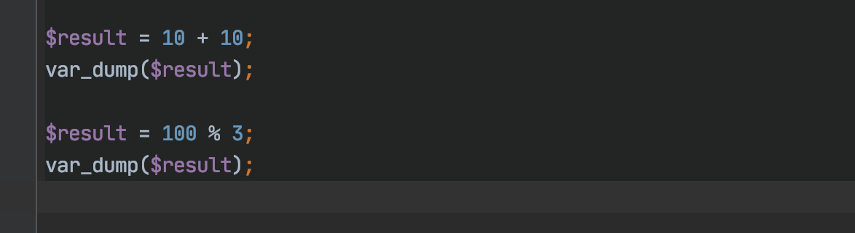
Kode : Operator Aritmatika

Slide 66
Operator Penugasan

Slide 67
Operator Penugasan
Operator penugasan di PHP sama seperti bahasa pemrograman lain, yaitu dengan menggunakan karakter = (sama dengan)
Operator penugasan sudah sering kita gunakan, terutama ketika mengubah value sebuah variable
Namun selain hal itu, operasi penugasan juga bisa digunakan untuk operasi aritmatika

Slide 68
Operator Penugasan Aritmatika
Penugasan | Keterangan
$a += $b | $a = $a + b
$a -= $b | $a = $a - b
$a *= $b | $a = $a * b
$a /= $b | $a = $a / b
$a %= $b | $a = $a % b

Slide 69
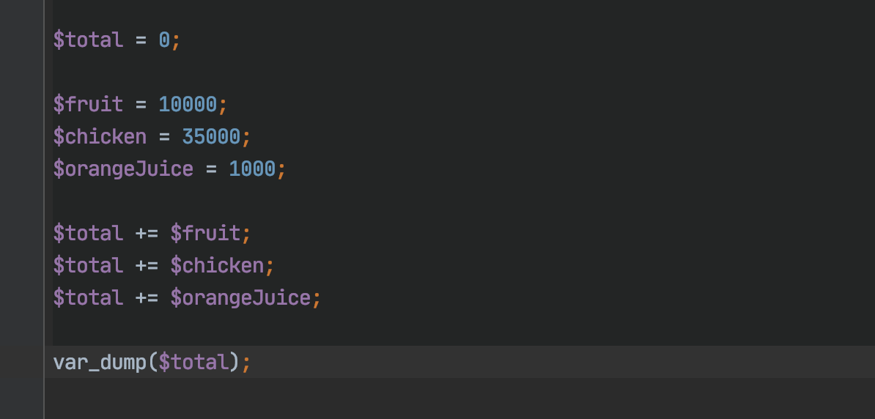
Kode : Operator Penugasan Aritmatika

Slide 70
Operator Perbandingan

Slide 71
Operator Perbandingan
Operator perbandingan, seperti namanya, digunakan untuk membandingan dua buat value
Hasil dari operator perbandingan adalah boolean, true jika perbandingannya benar, false jika perbandingannya salah

Slide 72
Operator Perbandingan (1)
Operator | Nama | Keterangan
$a == $b | Sama dengan | true jika $a sama dengan $b setelah dilakukan konversi tipe data
$a === $b | Identik | true jika $a sama dengan $b dan memiliki tipe data yang sama
$a != $b | Tidak sama dengan | true jika $a tidak sama dengan $b setelah dilakukan konversi tipe data
$a <> $b | Tidak sama dengan | true jika $a tidak sama dengan $b setelah dilakukan konversi tipe data

Slide 73
Operator Perbandingan (2)
Operator | Nama | Keterangan
$a !== $b | Tidak identik | true jika $a tidak sama dengan $b atau tidak sama tipe data
$a < $b | Kurang dari | true jika $a kurang dari $b
$a <= $b | Kurang dari atau sama dengan | true jika $a kurang dari atau sama dengan $b
$a > $b | Lebih dari | true jika $a lebih dari $b
$a >= $b | Lebih dari sama dengan | true jika $a lebih dari atau sama dengan $b

Slide 74
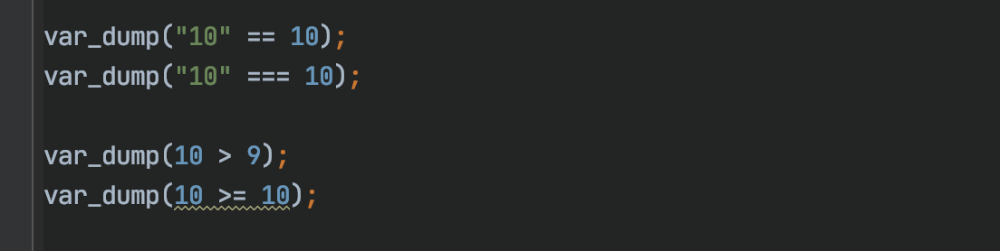
Kode : Operator Perbandingan

Slide 75
Operator Logika

Slide 76
Operator Logika
Operator logika adalah operator untuk membandingkan dua nilai boolean
Hasil dari operator logika adalah boolean lagi

Slide 77
Operator Logika
Operator | Nama | Hasil
$a && $b | And | true jika $a dan $b keduanya true
$a and $b | And | true jika $a dan $b keduanya true
$a || $b | Or | true jika $a dan $b salah satu atau keduanya true
$a or $b | Or | true jika $a dan $b salah satu atau keduanya true
! $a | Not | true jika $a bernilai false
$a xor $b | Xor | true jika $a dan $b salah satu true, tapi tidak keduanya

Slide 78
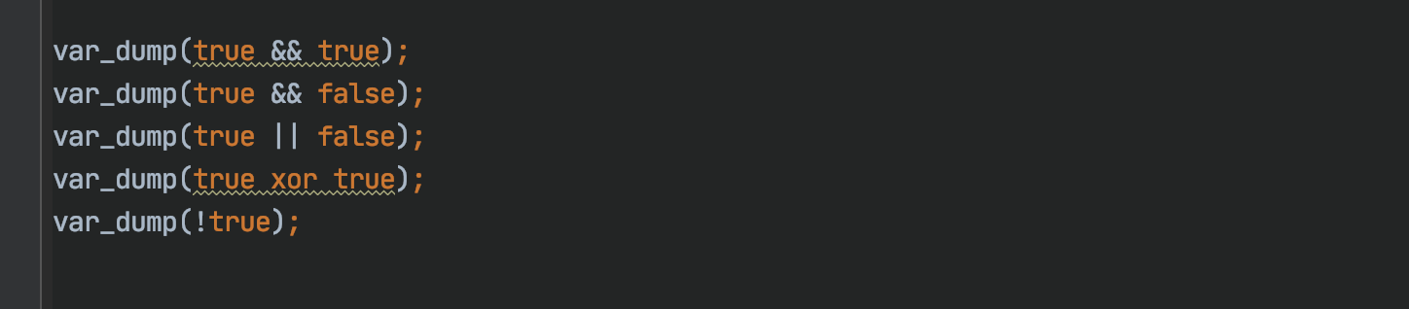
Kode : Operator Logika

Slide 79
Increment dan Decrement

Slide 80
Increment dan Decrement
PHP mendukung gaya bahasa pemrograman C untuk menaikkan dan menurunkan data number sejumlah 1 angka
Ini bisa mempersingkat kita ketika ingin menaikkan data

Slide 81
Operator Increment dan Decrement
Contoh | Name | Efek
$a++ | Post increment | Kembalikan $a lalu naikkan 1 angka
++$a | Pre increment | Naikkan $a satu angka, lalu kembalikan $a
$a-- | Post decrement | Kembalikan $a lalu turunkan 1 angka
--$a | Pre decrement | Turunkan $a satu angka, lalu kembalikan $a

Slide 82
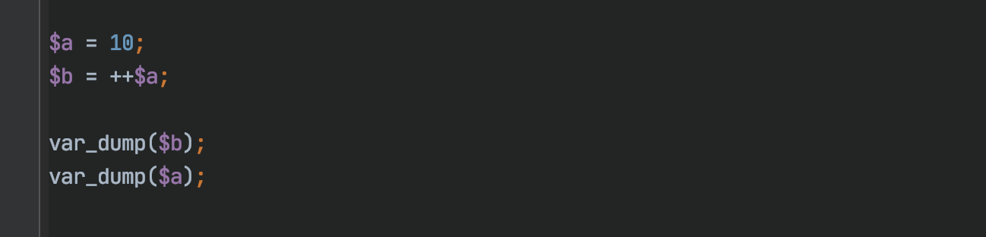
Kode : Operator Increment dan Decrement

Slide 83
Operator Array

Slide 84
Operator Array
Di PHP, Array memiliki operator khusus
Mungkin terlihat mirip dengan operator-operator sebelumnya, tapi cara kerjanya sedikit berbeda

Slide 85
Operator Array
Contoh | Nama | Keterangan
$a + $b | Union | Menggabungkan array $a dan $b
$a == $b | Equality | true jika $a dan $b memiliki key-value sama
$a === $b | Identity | true jika $a dan $b memiliki key-value sama dan posisi sama
$a != $b | Inequality | true jika $a dan $b tidak sama
$a <> $b | Inequality | true jika $a dan $b tidak sama
$a !== $b | Nonidentity | true jika $a dan $b tidak identik

Slide 86
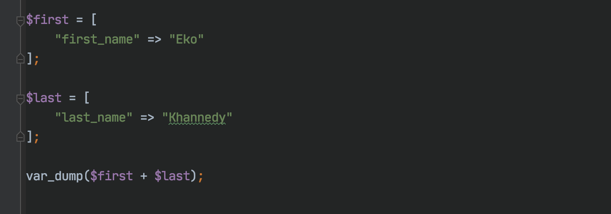
Kode : Operator Array (1)

Slide 87
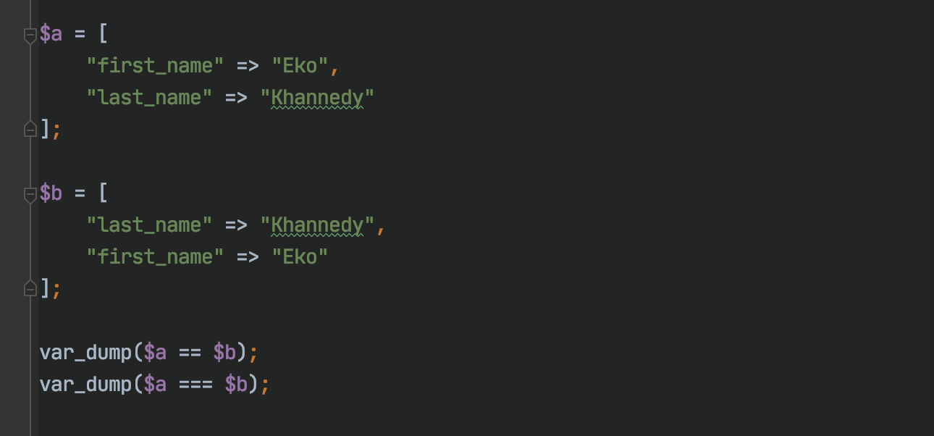
Kode : Operator Array (2)

Slide 88
Expression, Statement dan Block

Slide 89
Expression
Expression adalah bagian terpenting di PHP
Di PHP, hampir semua kode yang kita tulis adalah sebuah expression
Secara sederhana, expression adalah apapun yang memiliki nilai atau value

Slide 90
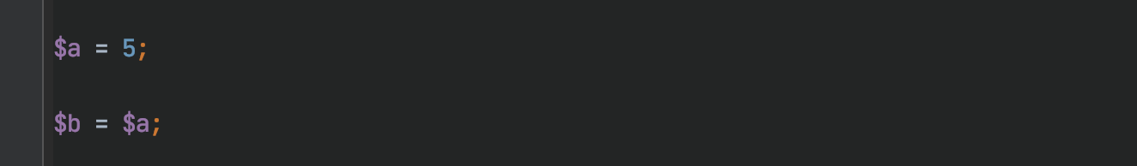
Contoh Expression Sederhana
$a = 5; Ketika kita menuliskan “5”, maka tentu itu adalah nilai, oleh karena itu 5 tersebut adalah expression.
Lalu kita menulis kode $b = $a; $a bisa kita bilang adalah expression, karena $a adalah nilai 5

Slide 91
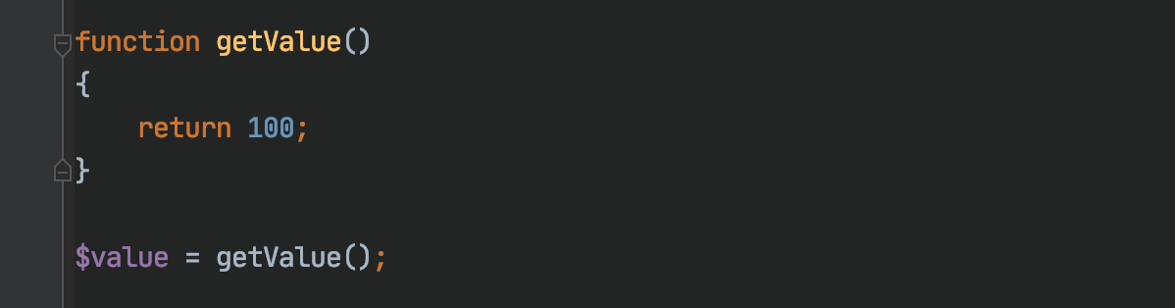
Contoh Expression Complex
Pada kode dibawah, getValue() adalah expression, karena getValue() bernilai angka 100. Tentang function nanti kita akan bahas lebih detail di materi tersendiri

Slide 92
Statement
Statement bisa dibilang adalah kalimat lengkap dalam bahasa.
Sebuah statement berisikan execution komplit, biasanya diakhiri dengan titik koma

Slide 93
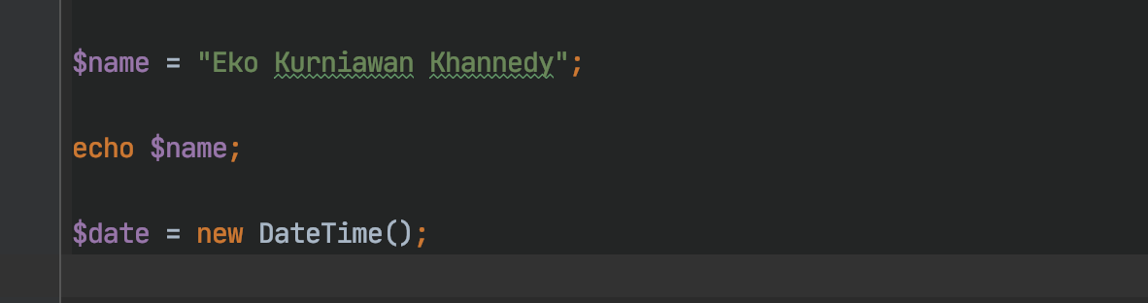
Kode : Statement

Slide 94
Block
Block adalah kumpulan statement yang terdiri dari nol atau lebih statement.
Block diawali dan diakhiri dengan kurung kurawal { }

Slide 95
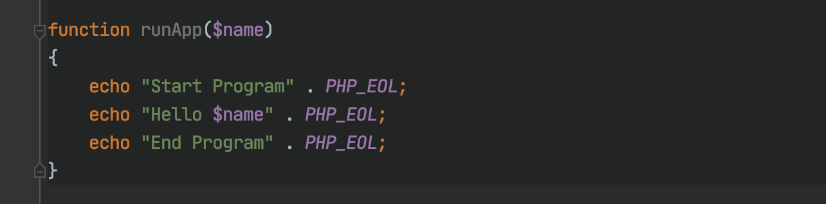
Kode : Block

Slide 96
Manipulasi String

Slide 97
Dot Operator
Dot (titik) operator adalah operator yang bisa kita gunakan untuk menambahkan string dengan data lain (bisa string atau tipe data lainnya)
Sebenarnya kita bisa menggunakan + (plus) untuk menambahkan string, namun jika kita coba tambahkan string dengan tipe data number, maka akan terjadi error. Oleh karena itu direkomendasikan menggunakan . (dot) untuk menambahkan string dengan data lain

Slide 98
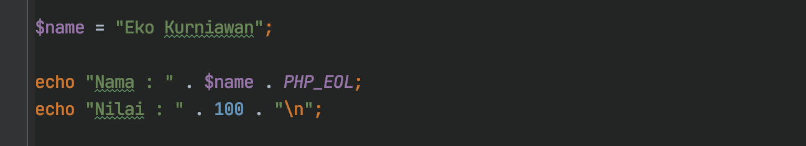
Kode : Dot Operator

Slide 99
Konversi ke Number dan Sebaliknya
Kadang kita sering melakukan konversi tipe data dari string ke number (int / float) atau sebaliknya
Di PHP untuk melakukan konversi cukup mudah, kita hanya perlu menggunakan tanda kurung ( tipe data )
Tipe data untuk string adalah string, untuk number bisa menggunakan int untuk integer dan float untuk floating point

Slide 100
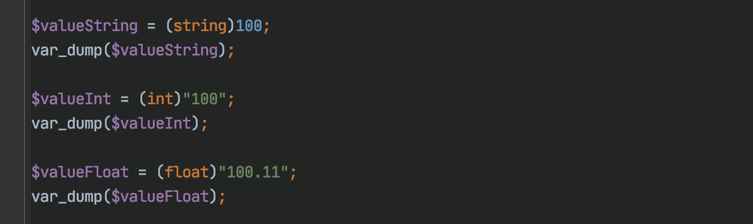
Konversi ke Number dan Sebaliknya

Slide 101
Mengakses Karakter
String di PHP seperti array karakter, dimana kita bisa mengakses data tiap karakternya menggunakan kurung siku
Sama seperti di array, index pertama dimulai dari 0
Jika kita mengakses index melebihi karakter di string, maka akan terjadi error

Slide 102
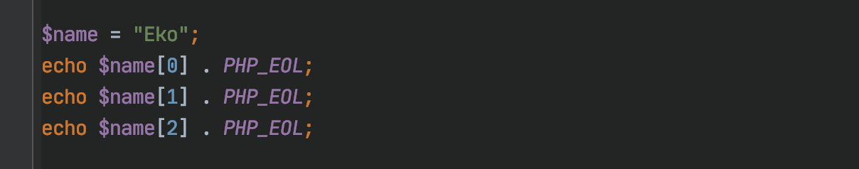
Kode : Mengakses Karakter

Slide 103
Variable Parsing
Khusus string menggunakan double quote atau heredoc, kita bisa menggunakan karakter $ untuk mengakses variable.
Ini memudahkan ketika kita ingin menggabungkan string dengan variable.
Cara penggunaanya adalah dengan menggunakan karakter $ lalu diikuti dengan nama variable nya.

Slide 104
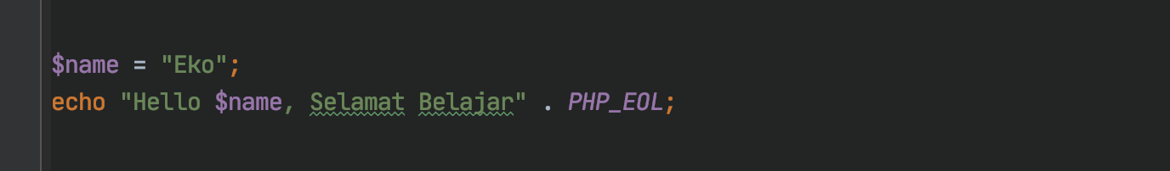
Kode : Variable Parsing

Slide 105
Curly Brace
Kadang kita butuh menggabungkan variable dengan string tanpa ada spasi. Hal ini akan menyulitkan jika hanya menggunakan variable parsing
Untungnya di PHP kita bisa menambahkan kurung kurawal sebelum menggunakan variable parsing

Slide 106
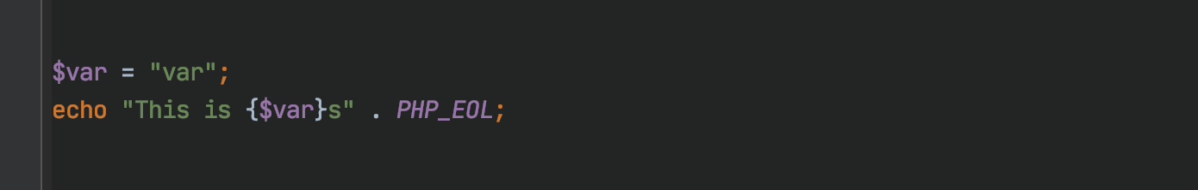
Kode : Curly Brace

Slide 107
If Statement

Slide 108
If Statement
Dalam PHP, if adalah salah satu kata kunci yang digunakan untuk percabangan
Percabangan artinya kita bisa mengeksekusi kode program tertentu ketika suatu kondisi terpenuhi
Hampir di semua bahasa pemrograman mendukung if expression

Slide 109
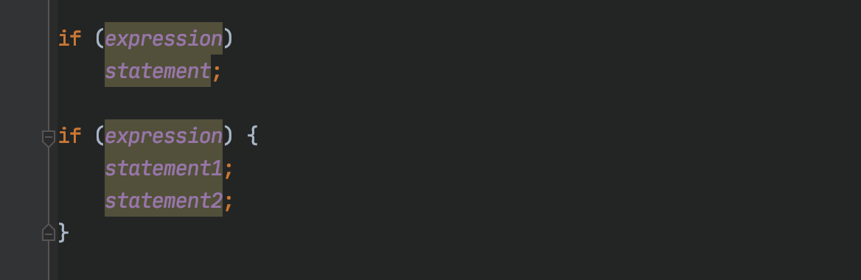
Syntax If Statement

Slide 110
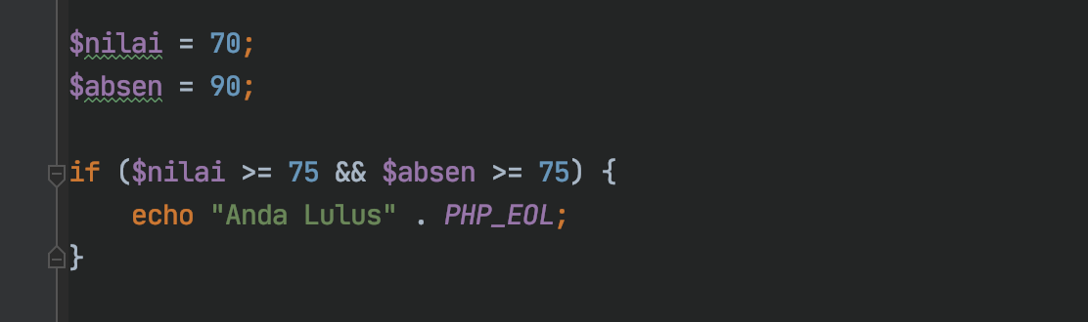
Kode : If Statement

Slide 111
Else Statement
Blok if akan dieksekusi ketika kondisi if bernilai true
Kadang kita ingin melakukan eksekusi program tertentu jika kondisi if bernilai false
Hal ini bisa dilakukan menggunakan else statement

Slide 112
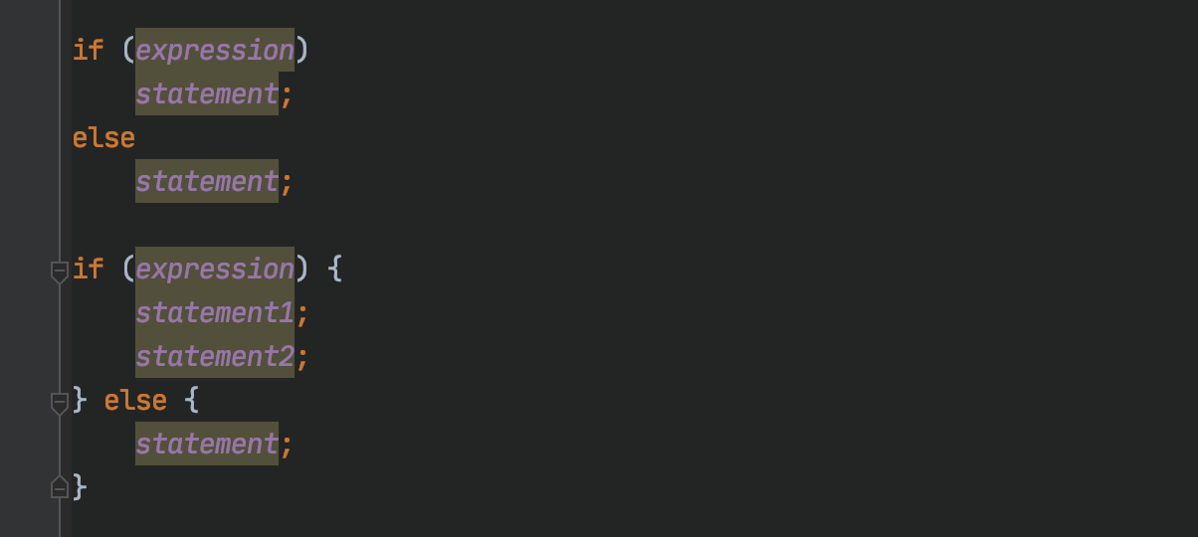
Syntax Else Statement

Slide 113
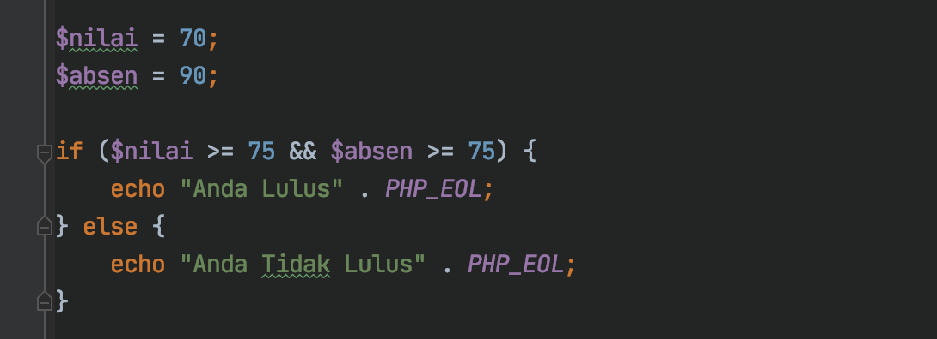
Kode : Else Statement

Slide 114
Else If Statement
Kada dalam If, kita butuh membuat beberapa kondisi
Kasus seperti ini, di PHP kita bisa menggunakan Else If statement
Else if di PHP bisa lebih dari satu
Kode Else if di php bisa menggunakan “else if” atau “elseif” (digabung)

Slide 115
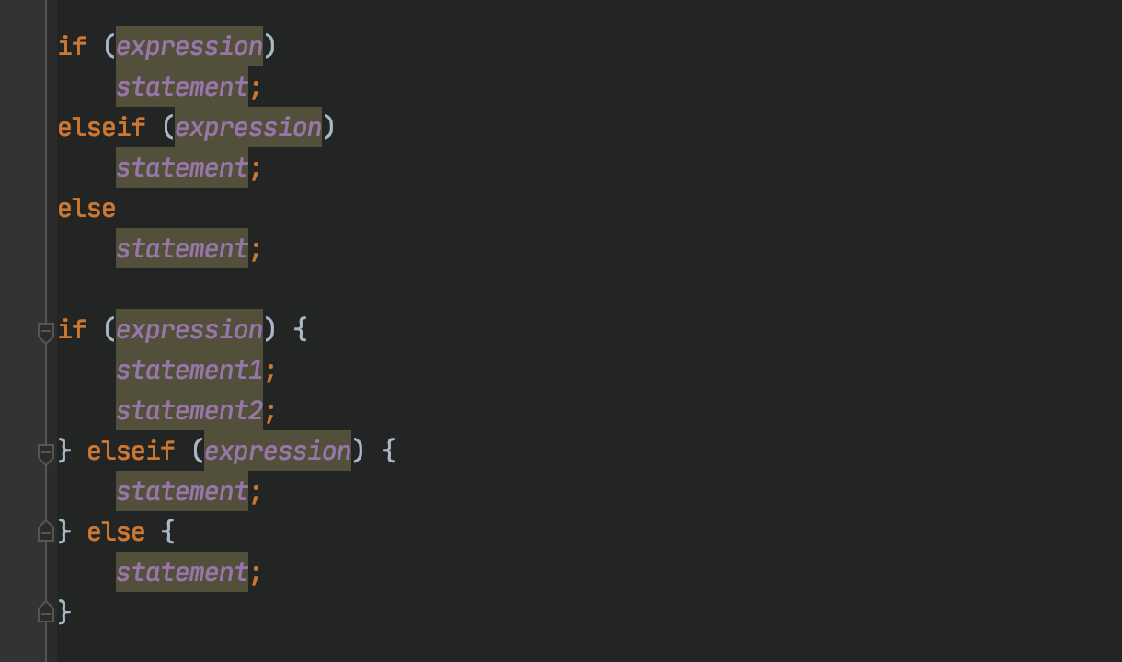
Syntax Else If Statement

Slide 116
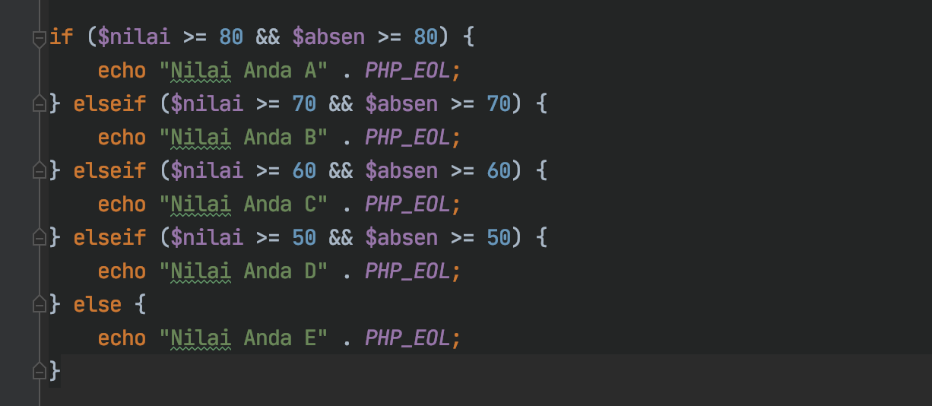
Kode : Else If Statement

Slide 117
Syntax Alternatif
Selain menggunakan {} (kurung kurawal), PHP juga menyediakan syntax alternatif untuk menggunakan if, yaitu dengan menggunakan : (titik dua)
Namun untuk menggunakan ini, kita harus menggunakan kata kunci endif diakhir if statement

Slide 118
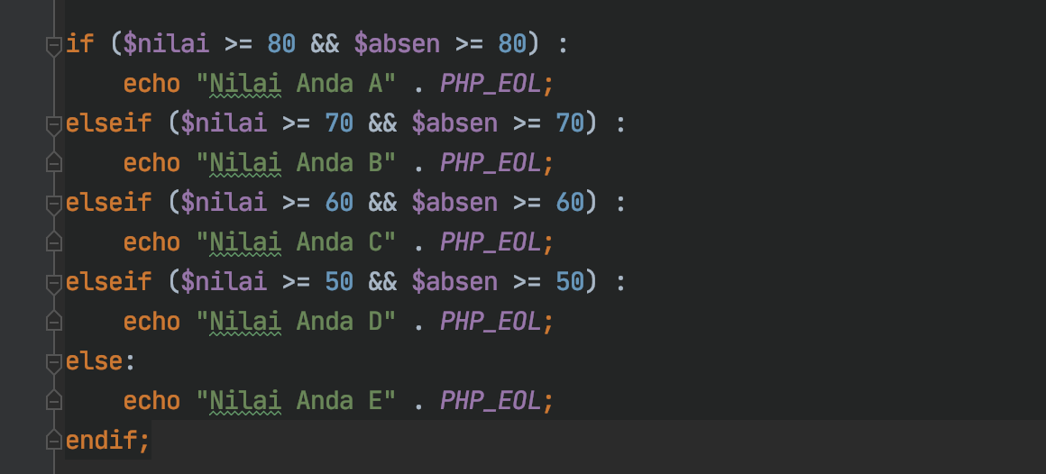
Kode : If Statement Dengan Colon

Slide 119
Switch Statement

Slide 120
Switch Statement
Kadang kita hanya butuh menggunakan kondisi sederhana di if statement, seperti hanya menggunakan perbandingan ==
Switch adalah statement percabangan yang sama dengan if, namun lebih sederhana cara pembuatannya
Kondisi di switch statement hanya untuk perbandingan ==

Slide 121
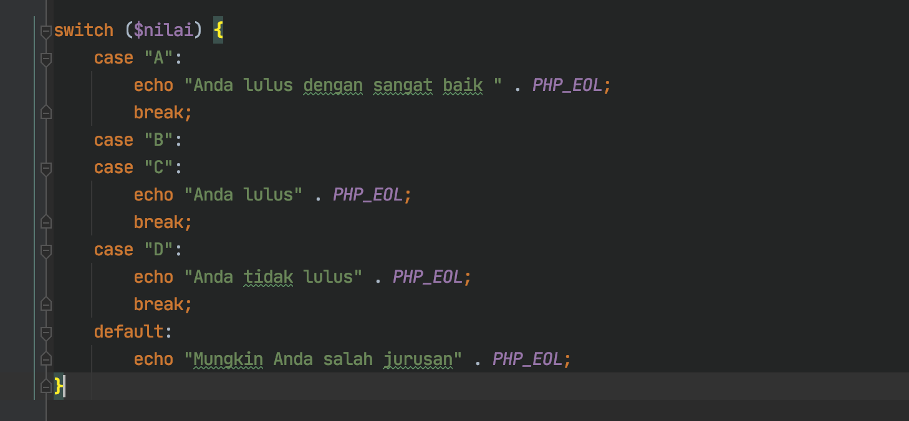
Kode : Switch Statement

Slide 122
Syntax Alternatif
Sama seperti if statement, switch statement juga bisa tanpa menggunakan {} (kurung kurawal)
Namun diakhir switch statement, kita harus menambahkan kata kunci endswitch

Slide 123
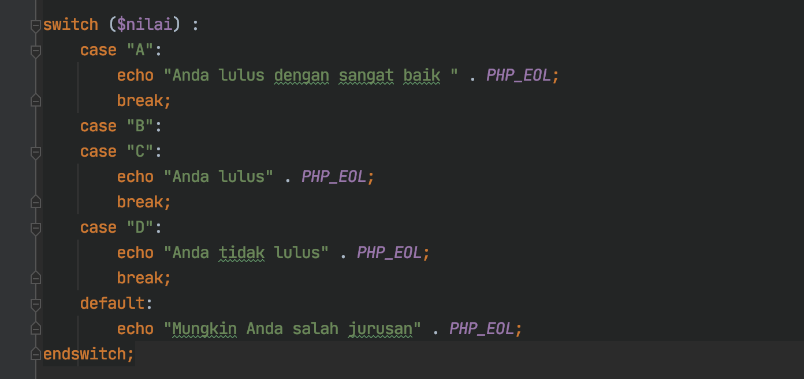
Kode : Switch Statement Syntax Alternatif

Slide 124
Ternary Operator

Slide 125
Ternary Operator
Kadang ada kasus kita butuh melakukan pengecekan kondisi menggunakan if statement, lalu jika benar kita ingin memberi nilai terhadap variable dengan nilai X dan jika salah dengan nilai Y
Penggunaan if statement pada kasus seperti bisa dipersingkat menggunakan ternary operator
Ternary operator menggunakan kata kunci ? dan :

Slide 126
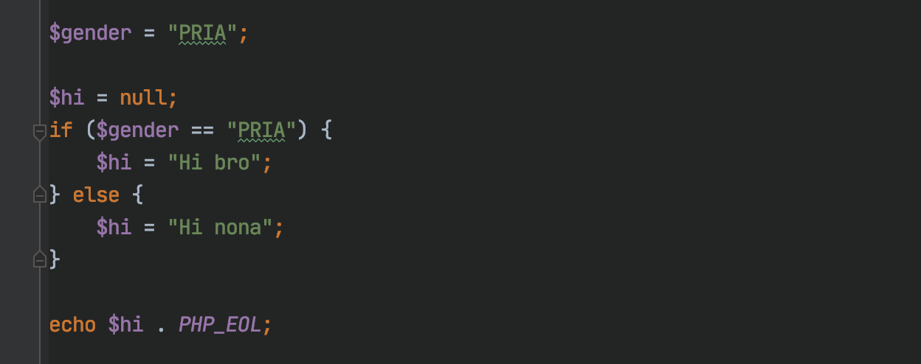
Kode : Bukan Ternary Operator

Slide 127
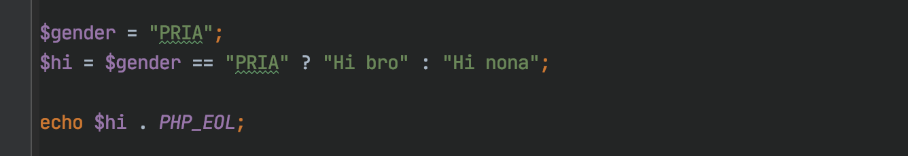
Kode : Ternary Operator

Slide 128
Null Coalescing Operator

Slide 129
Null Coalescing Operator
Sebelumnya kita tahu bahwa data kosong direpresentasikan dengan data NULL di PHP
Dan hal yang paling repot di PHP adalah mengecek apakah sebuah data ada atau tidak, dan juga apakah data tersebut isinya null atau bukan
Biasanya untuk melakukan itu, kita perlu menggunakan pengecekan if statement dengan function isset($variable)
Namun untungnya di php ada null coalescing operator menggunakan tanda ??

Slide 130
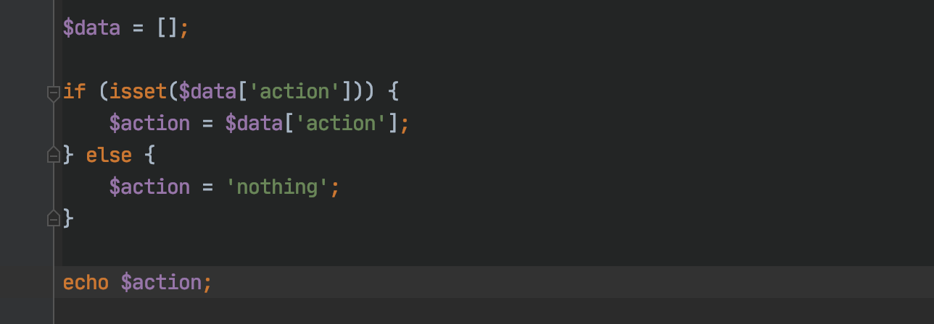
Kode : Tanpa Null Coalescing Operator

Slide 131

Kode : Null Coalescing Operator

Slide 132
For Loop

Slide 133
For Loop
For adalah salah satu kata kunci yang bisa digunakan untuk melakukan perulangan
Blok kode yang terdapat di dalam for akan selalu diulangi selama kondisi for terpenuhi

Slide 134
Sintak Perulangan For
for(init statement; kondisi; post statement){ // block perulangan }
Init statement akan dieksekusi hanya sekali di awal sebelum perulangan
Kondisi akan dilakukan pengecekan dalam setiap perulangan, jika true perulangan akan dilakukan, jika false perulangan akan berhenti
Post statement akan dieksekusi setiap kali diakhir perulangan
Init statement, Kondisi dan Post Statement tidak wajib diisi, jika Kondisi tidak diisi, berarti kondisi selalu bernilai true

Slide 135

Kode : Perulangan Tanpa Henti

Slide 136

Kode : Perulangan Dengan Kondisi

Slide 137

Kode : Perulangan Dengan Init Statement

Slide 138

Kode : Perulangan Dengan Post Statement

Slide 139

Kode : Syntax Alternative For Loop

Slide 140
While Loop

Slide 141
While Loop
While loop adalah versi perulangan yang lebih sederhana dibanding for loop
Di while loop, hanya terdapat kondisi perulangan, tanpa ada init statement dan post statement

Slide 142

Kode : While Loop

Slide 143

Kode : Syntax Alternative While Loop

Slide 144
Do While Loop

Slide 145
Do While Loop
Do While loop adalah perulangan yang mirip dengan while
Perbedaannya hanya pada pengecekan kondisi
Pengecekan kondisi di while loop dilakukan di awal sebelum perulangan dilakukan, sedangkan di do while loop dilakukan setelah perulangan dilakukan
Oleh karena itu dalam do while loop, minimal pasti sekali perulangan dilakukan walaupun kondisi tidak bernilai true

Slide 146

Kode : Do While Loop

Slide 147
Break & Continue

Slide 148
Break & Continue
Pada switch statement, kita sudah mengenal kata kunci break, yaitu untuk menghentikan case dalam switch
Sama dengan pada perulangan, break juga digunakan untuk menghentikan seluruh perulangan.
Namun berbeda dengan continue, continue digunakan untuk menghentikan perulangan saat ini, lalu melanjutkan ke perulangan selanjutnya

Slide 149

Kode : Break

Slide 150

Kode : Continue

Slide 151
For Each Loop

Slide 152
For Each
Kadang kita biasa mengakses data array menggunakann perulangan
Mengakses data array menggunakan perulangan sangat bertele-tele, kita harus membuat counter, lalu mengakses array menggunakan counter yang kita buat
Namun untungnya, di PHP terdapat perulangan for each, yang bisa digunakan untuk mengakses seluruh data di Array secara otomatis

Slide 153

Kode : Tanpa For Each

Slide 154

Kode : For Each

Slide 155

Kode : For Each dengan Key

Slide 156
goto Operator

Slide 157
goto Operator
Salah satu fitur yang sebenarnya jarang sekali digunakan di PHP adalah goto operator
Kenapa jarang digunakan karena jika terlalu banyak menggunakan goto operator, kode program aplikasinya akan mudah membingungkan yang membaca kode nya
goto adalah fitur dimana kita bisa loncat ke kode program sesuai dengan keinginan kita
Agar goto bisa loncat ke kode program, kita harus membuat label di php dengan menggunakan nama label lalu diakhiri : (colon)

Slide 158

Kode : goto Operator

Slide 159

Kode : goto Operator di Loop

Slide 160
Function

Slide 161
Function
Function adalah block kode program yang akan berjalan saat kita panggil
Sebelumnya kita sudah menggunakan function isset(), count() dan lain-lain.
Untuk membuat function di PHP, kita bisa menggunakan kata kunci function, lalu diikuti dengan nama function, kurung () dan diakhiri dengan block
Kita bisa memanggil function dengan menggunakan nama function lalu diikuti dengan kurung ()
Di bahasa pemrograman lain, function juga disebut dengan method

Slide 162

Kode : Function

Slide 163
Lokasi Function
PHP sangat flexible dalam pembuatan function
Tidak seperti pada bahasa pemrograman lain yang harus ada aturan lokasi dimana membuat function
Di PHP kita bebas membuat function dimanapun, bisa di dalam if statement, di dalam function, dan sebagainya
Namun perlu diingat, jika kode function yang belum dieksekusi oleh PHP, maka function tersebut tidak akan bisa digunakan

Slide 164

Kode : Lokasi Function

Slide 165
Function Argument

Slide 166
Function Argument
Kita bisa mengirim informasi ke function yang ingin kita panggil
Untuk melakukan hal tersebut, kita perlu menambahkan argument atau parameter di function yang sudah kita buat
Cara membuat argument sama seperti cara membuat variabel
Argument ditempatkan di dalam kurung () di deklarasi function
Argument bisa lebih dari satu, jika lebih dari satu, harus dipisah menggunakan tanda koma

Slide 167

Kode : Function Argument

Slide 168
Default Argument Value
PHP mendukung default argument value
Fitur ini memungkinkan jika ketika kita memanggil function tidak memasukkan parameter, kita bisa menentukan data default nya apa

Slide 169

Kode : Default Argument Value

Slide 170
Kesalahan Default Argument Value
Default argument value bisa disimpan argument manapun
Namun jika argument lebih dari satu, dan kita menyimpan default argument value di parameter awal, maka itu kurang berguna

Slide 171

Kode : Kesalahan Default Argument Value

Slide 172
Type Declaration
Sama seperti variable, argument di PHP bisa kita masukkan data yang dinamis
Kadang terlalu dinamis juga menyulitkan jika ternyata kita hanya ingin membuat function yang menggunakan argument dengan tipe data tertentu
Untungnya di PHP, kita bisa menambahkan type data di argument, sehingga PHP akan melakukan pengecekan ketika kita mengirim value ke function tersebut
Jika tipe data value tidak sesuai, maka akan terjadi error
Secara default PHP akan melakukan percobaan konversi tipe data secara otomatis, misal jika kita menggunakan tipe int, tapi kita mengirim string, maka PHP akan otomatis mengkonversi string tersebut menjadi int

Slide 173
Valid Types (1)
Type | Keterangan
Class / Interface | Parameter harus tipe Class / Interface
self | Parameter harus sama dengan Class dimana function ini dibuat
array | Parameter harus array
callable | Parameter harus callable
bool | Parameter harus boolean
float | Parameter harus floating point

Slide 174
Valid Types (1)
Type | Keterangan
int | Parameter harus integer number
string | Parameter harus string
interable | Parameter harus array atau tipe Traversable
object | Parameter harus sebuah object

Slide 175

Kode : Type Declaration

Slide 176
Variable-length Argument List
Variable-length argument list merupakan kemampuan dimana kita bisa membuat sebuah parameter yang menerima banyak value
Variable-length argument list secara otomatis akan membuat argument tersebut menjadi array, namun kita tidak perlu manual mengirim array ke functionnya
Variable-length argument list hanya bisa dilakukan di argument posisi terakhir
Untuk membuat variable-length argument list, kita bisa menggunakan tanda … (titik tiga kali) sebelum nama argument

Slide 177

Kode : Variable-length Argument List

Slide 178
Function Return Value

Slide 179
Function Return Value
Secara default, function itu tidak menghasilkan value apapun, namun jika kita ingin, kita bisa membuat sebuah function mengembalikan nilai
Dan di dalam block function, untuk menghasilkan nilai tersebut, kita harus menggunakan kata kunci return, lalu diikuti dengan data yang ingin dihasilkan
Kita hanya bisa menghasilkan 1 data di sebuah function, tidak bisa lebih dari satu

Slide 180

Kode : Function Return Value (1)

Slide 181

Kode : Function Return Value (2)

Slide 182
Return Type Declarations
Sama seperti pada argument, pada return value pun kita bisa mendeklarasikan tipe datanya
Hal ini selain mempermudah kita ketika membaca tipe data kembalian function, bisa juga digunakan untuk menjaga jangan sampai kita mengembalikan tipe data yang salah di function
Untuk mendeklarasikan tipe data kembalian function, setelah kurung () kita bisa tambahkan : diikuti tipe data kembaliannya

Slide 183

Kode : Return Type Declarations

Slide 184
Variable Function

Slide 185
Variable Function
PHP mendukung konsep yang bernama variable function
Variable function adalah kemampuan memanggil sebuah function dari value yang terdapat di sebuah variable
Untuk menggunakan variable function, kita bisa secara langsung memanggil $namaVariable(), jika ingin menambahkan argument, kita bisa menggunakan $namaVariable(argument)

Slide 186

Kode : Variable Function

Slide 187

Kode : Penggunaan Variable Function

Slide 188
Anonymous Function

Slide 189
Anonymous Function
Anonymous function adalah function tanpa nama, di PHP disebut juga dengan Closure
Anonymous function biasanya digunakan sebagai argument atau sebagai value di variable
Anonymous function membuat kita bisa mengirim function sebagai argument di function lainnya

Slide 190

Kode : Anonymous Function

Slide 191

Kode : Anonymous Function Sebagai Argument

Slide 192
Mengakses Variable di Luar Closure
Secara default, anonymous function tidak bisa mengakses variabel yang terdapat diluar function
Jika kita ingin menggunakan variable yang terdapat diluar anonymous function, kita perlu secara explicit menyebutkannya menggunakan kata kunci use lalu diikuti variable-variable yang ingin kita gunakan

Slide 193

Kode : Mengakses Variable Luar

Slide 194
Arrow Function

Slide 195
Arrow Function
Arrow function diperkenalkan di PHP 7.4 sebagai alternative anonymous function yang lebih sederhana pembuatannya
Secara garis besar, sebenarnya arrow function dan anonymous function adalah dua hal yang sama
Hal yang membedakan di arrow function adalah, secara otomatis variable diluar closure bisa digunakan, tidak seperti di anonymous function yang harus disebutkan secara manual menggunakan kata kunci use
Pembuatan arrow function tidak menggunakan kata kunci function, melainkan fn
Arrow function di khususnya untuk pembuatan function yang sederhana

Slide 196

Kode : Arrow Function

Slide 197
Callback Function

Slide 198
Callback Function
Callback adalah sebuah mekanisme sebuah function memanggil function lainnya sesuai dengan yang diberikan di argument
Hal ini sebenarnya sudah kita lakukan di materi Variable Function dan Anonymous Function
Namun di PHP ada cara lain untuk implementasi callback, yaitu menggunakan tipe data callable
Dan untuk memanggil callback function tersebut, kita bisa menggunakan function call_user_func(callable, arguments)

Slide 199

Kode : Callback Function

Slide 200
Recursive Function

Slide 201
Recursive Function
Recursive function adalah kemampuan function memanggil function dirinya sendiri
Kadang memang ada banyak problem, yang lebih mudah diselesaikan menggunakan recursive function, seperti contohnya kasus factorial

Slide 202

Kode : Factorial Loop

Slide 203

Kode : Factorial Recursive

Slide 204
Problem Dengan Recursive
Walaupun recursive function itu sangat menarik, namun kita perlu berhati-hati
Jika recursive terlalu dalam, maka akan ada kemungkinan terjadi memory overflow, yaitu error dimana memory terlalu banyak digunakan di PHP
Kenapa problem ini bisa terjadi? Karena ketika kita memanggil function, PHP akan menyimpannya dalam stack, jika function tersebut memanggil function lain, maka stack akan menumpuk terus, dan jika terlalu banyak, maka akan membutuhkan konsumsi memory besar, jika sudah melewati batas, maka akan terjadi error memory

Slide 205

Kode : Error StackOverflow

Slide 206
Komentar

Slide 207
Komentar
Kadang dalam membuat program, kita sering menempatkan komentar di kode program tersebut
Komentar adalah kode program yang akan di hiraukan saat kode program kita dijalankan
Biasanya komentar digunakan untuk dokumentasi

Slide 208

Kode : Komentar

Slide 209
String Function

Slide 210
String Function
Sebelumnya saya pernah menggunakan beberapa function bawaan dari PHP untuk memanipulasi data string.
Sebenarnya banyak sekali function bawaan PHP yang bisa kita gunakan untuk memanipulasi string
https://www.php.net/manual/en/ref.strings.php

Slide 211
Contoh String Function
Function | Keterangan
join() / implode() | Menggabungkan array menjadi string
explode() | Memecah string menjadi array
strtolower() | Mengubah string menjadi lowercase
strtoupper() | Mengubah string menjadi uppercase
substr() | Mengambil sebagian string
trim() | Menghapus whitespace di depan dan belakang string

Slide 212

Kode : String Function

Slide 213
Array Function

Slide 214
Array Function
Di PHP juga terdapat banyak sekali function bawaan yang bisa kita gunakan untuk memanipulasi data Array
https://www.php.net/manual/en/ref.array.php

Slide 215
Contoh Array Function
Function | Keterangan
array_keys() | Mengambil semua keys milik array
array_values() | Mengambil semua values milik array
array_map() | Mengubah semua data array dengan callback
sort() | Mengurutkan array
rsort() | Mengurutkan array terbalik
shuffle() | Mengubah posisi data di array secara random

Slide 216

Kode : Array Function

Slide 217
is Function

Slide 218
is Function
PHP memiliki banyak sekali function dengan prefix is_
Function-function ini rata-rata digunakan untuk mengecek tipe data dari sebuah data
https://www.php.net/manual/en/ref.var.php

Slide 219
Contoh Is Function
Function | Keterangan
is_string() | Apakah tipe data string
is_bool() | Apakah tipe data boolean
is_int() | Apakah tipe data number integer
is_float() | Apakah tipe data number floating point
is_array() | Apakah tipe data array
is_callable() | Apakah tipe data callable

Slide 220

Kode : Is Function

Slide 221
Require dan Include

Slide 222
Require dan Include
Saat membuat aplikasi, ada baiknya tidak dibuat dalam satu file
Lebih baik dipisah ke beberapa file agar kode program tidak terlalu bertumpuk di satu file
PHP memiliki function require dan include yang bisa kita gunakan untuk mengambil file php lain
Lantas apa bedanya require dan include?
Pada require, jika file yang kita ambil tidak ada, maka akan terjadi error dan program terhenti
Pada include, jika file yang kita ambil tidak ada, maka hanya akan memberi peringatan, namun program akan tetap dilanjutkan

Slide 223

Kode : File MyFunction.php

Slide 224

Kode : Include

Slide 225
Posisi Require dan Include
Kode program PHP akan dibaca dari atas ke bawah, oleh karena itu pastikan posisi require dan include sesuai dengan yang kita inginkan
Misal jika sampai kita salah menempatkan posisi require dan include, bisa jadi kita malah memanggil function yang belum ada

Slide 226

Kode : Posisi Include Salah

Slide 227
require_once dan include_once
Function require dan include akan selalu mengambil file yang kita inginkan
Jika kita beberapa kali menggunakan require dan include file yang sama, maka file tersebut akan berkali-kali pula kita ambil
Hal ini akan menjadi masalah jika misal dalam file yang kita ambil terdapat definisi function , sehingga jika diambil berkali-kali akan menyebabkan error redeclare function
Untungnya di PHP terdapat function require_once dan include_once, function ini bisa mendeteksi jika kita sebelumnya pernah mengambil file yang sama, maka tidak akan diambil lagi

Slide 228

Kode : Include Berkali-kali

Slide 229

Kode : include_once

Slide 230
Variable Scope

Slide 231
Variable Scope
Di PHP, kita bisa membuat variable dimanapun yang kita mau
Scope variable adalah dibagian mana saja sebuah variable bisa diakses
PHP memiliki tiga jenis variable scope
global
local
static

Slide 232
Global Scope
Variable yang dibuat diluar function memiliki scope global
Variable di scope global hanya bisa diakses dari luar function
Artinya di dalam function, kita tidak bisa mengakses variable di global scope

Slide 233

Kode : Variable Global Scope

Slide 234
Local Scope
Variable yang dibuat di dalam function memiliki scope local
Variable di scope local hanya bisa diakses dari dalam function itu sendiri
Artinya variable tersebut tidak bisa diakses dari luar function ataupun dari function lain

Slide 235

Kode : Variable Local Scope

Slide 236
global Keyword
Namun jika kita ingin mengakses variable diluar function (global scope) dari dalam function, kita bisa menggunakan kata kunci global
Dengan menggunakan kata kunci global, maka kita bisa mengakses variable yang ada di global scope dari dalam function

Slide 237

Kode : global Keyword

Slide 238
$GLOBAL Variable
Selain menggunakan global keyword, setiap variable yang dibuat di global scope, secara otomatis akan disimpan di dalam array $GLOBAL oleh PHP
Jadi kita bisa menggunakan $GLOBAL variable dengan key nama variable nya dari dalam function jika ingin mengakses global variable
$GLOBAL adalah variable yang bersifat superglobal, artinya bisa diakses dari scope manapun

Slide 239

Kode : $GLOBAL Variable

Slide 240
Static Scope
Secara default local variable itu siklus hidupnya hanya sebatas function nya dieksekusi
Jika sebuah function selesai dieksekusi, maka siklus hidup local variable nya selesai
PHP memiliki scope yang bernama static
Static scope hanya bisa di set ke local variable
Saat kita membuat sebuah local variable menjadi static, maka siklus hidupnya tidak akan berhenti ketika sebuah function selesai dieksekusi
Artinya jika function tersebut dieksekusi lagi, maka static variable tersebut akan memiliki value dari sebelumnya

Slide 241

Kode : Static Scope

Slide 242
Reference

Slide 243
Apa itu Reference?
Reference adalah mengakses variable yang sama dengan nama variable yang berbeda
Reference di PHP tidak sama dengan reference di bahasa pemrograman seperti C / C++ yang memiliki fitur pointer
Analogi Reference itu seperti file, jika variable adalah file, dan value nya adalah isi file nya, maka reference adalah membuat shortcut (di Windows) atau alias (di Linux / Mac) terhadap file yang sama
Saat kita mengubah isi value dari reference, maka secara otomatis value variable aslinya pun berubah
Untuk membuat reference terhadap variable, kita bisa menggunakan karakter &

Slide 244
Assign By Reference
Pertama, PHP Reference bisa memungkinkan kita bisa membuat beberapa variable menuju ke value yang sama

Slide 245

Kode : Assign By Reference

Slide 246
Pass By Reference
Selanjutnya yang bisa dilakukan di PHP adalah, mengirim data ke function dengan reference

Slide 247

Kode : Pass By Reference

Slide 248
Returning References
PHP juga bisa mengembalikan reference pada function
Namun hati-hati, gunakan fitur ini jika memang ada alasannya, karena fitur ini bisa membingungkan

Slide 249

Kode : Returning References

Slide 250
Materi Selanjutnya

Slide 251
Materi Selanjutnya
PHP Object Oriented Programming
PHP Database
PHP Web
PHP Composer
PHP Unit Test

